Slide 1
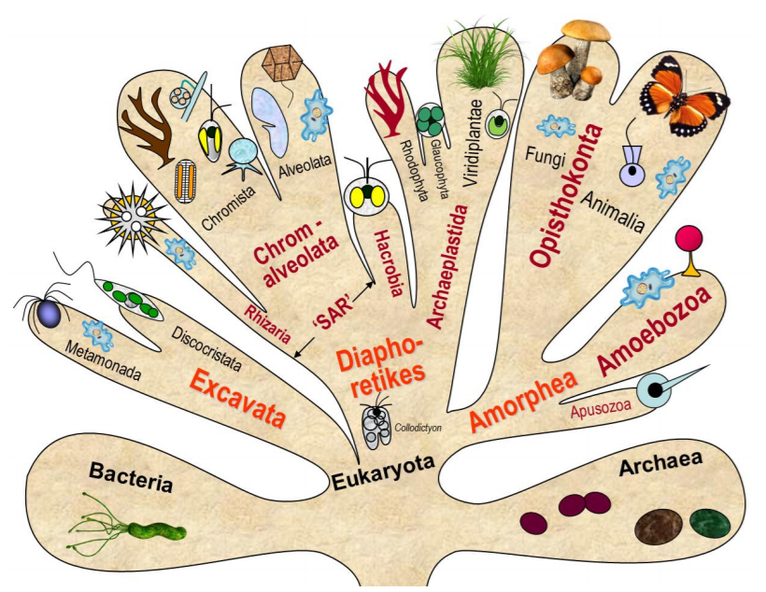
Сучасна систематика еукаріотів

Slide 2
Видова різноманітність різних груп організмів
група організмів | число описаних видів | число ймовірно існуючих видів | ступінь вивченості
Багатоклітинні тварини | 953 434 | 7 770 000 | 12%
Зелені рослини | 215 644 | 298 000 | 72%
Справжні гриби | 43 271 | 611 000 | 7%
Нижчі еукаріоти | 21 151 | 63 900 | 32%
Прокаріоти | 10 860 | 10 100 | 99%

Slide 3
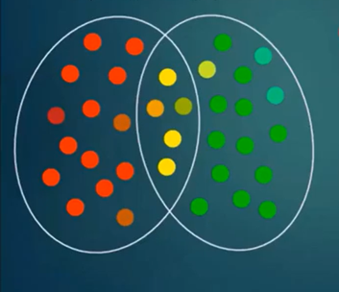
Систематика (від дав.-гр. ἡ συστηματική — упорядковання) — біологічна наука про розмаїття живих організмів, завданням якої є опис і упорядковування існуючих і вимерлих видів, їх розподіл, (класифікація) на певні систематичні групи (таксони) та опрацювання природної системи органічного світу
Застарілий поділ еукаріотів на царства:
Гриби
Рослини
Тварини
Описові критерії – джерело штучної класифікації, що неодмінно стикається з перехідними формами

Slide 4
КЛАДИСТИКА ЕЛЕКТРОННА МІКРОСКОПІЯ МОЛЕКУЛЯРНА БІОЛОГІЯ

Slide 5
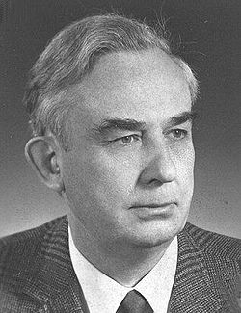
Кладистика (від дав.-гр. κλάδος (kládos) — гілка) — спеціальний підхід до біологічної класифікації, в рамках якого організми класифікують, ґрунтуючись на порядку, у якому вони відгалужувались від еволюційного дерева, незважаючи на їхню морфологічну подібність
Віллі Хенніг - німецький біолог, засновник філогенетичної систематики – кладистики.
Своїми працями про еволюцію та систематику він здійснив революцію в погляді на природний порядок істот,
спеціалізувався на звичайних мух та комарах

Slide 6
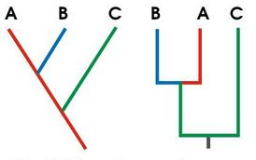
Кладограми дозволяють візуалізувати філогенетичні зв'язки між групою або групами організмів

Slide 7
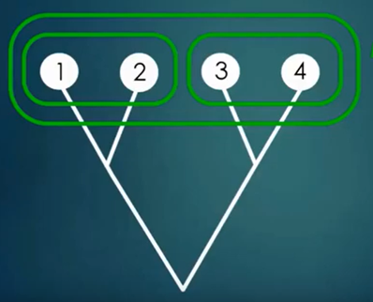
Монофілетична клада складається із попередника і всіх його нащадків, які формують одну еволюційну групу
У сучасній систематиці допустимі тільки монофілетичні групи

Slide 8
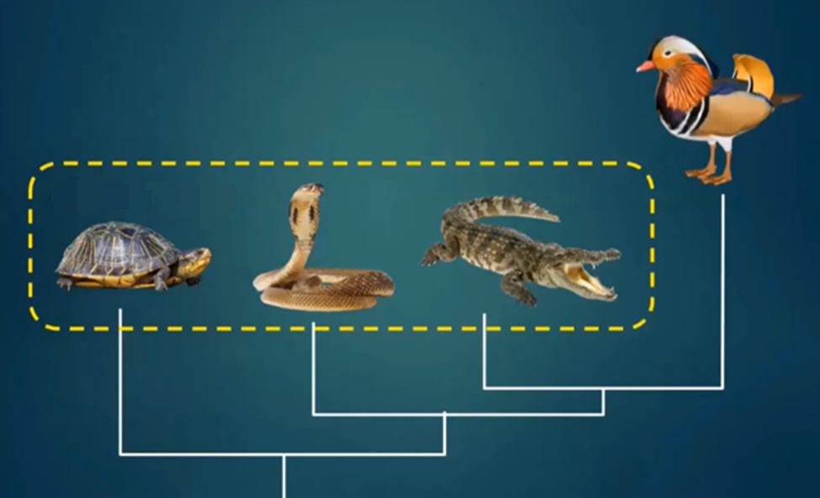
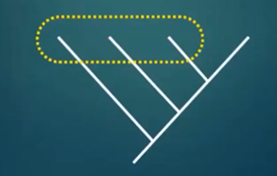
Парафілетична група не включає деяких нащадків, які зазнали істотніх змін
-Прокаріоти (без еукаріотів)
-Зелені водорості
(без вищих рослин)
-Папороті (без хвощів)
-Дводольні (без однодольних)
-Кісткові риби
(без наземних чотириногих)
-Рептилії (без птахів)
-Ракоподібні (без комах)
рептилії

Slide 9
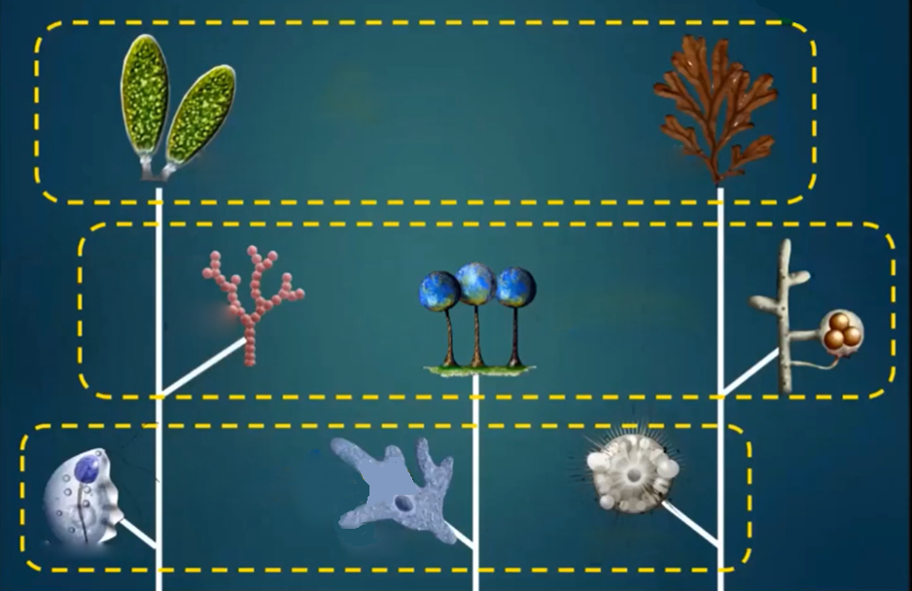
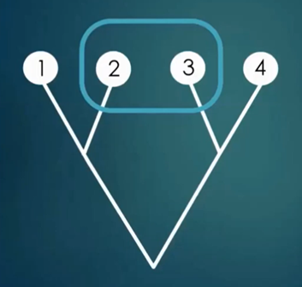
Поліфілетична група складається з організмів із різних еволюційних ліній
-Тварини, рослини, гриби
-Нижчі рослини, водорості,
нижчі гриби, слизовики
-Амеби, джгутиконосці,
сонцевики,споровики,
радіолярії
-Плоскі, круглі, війчасті
черви, сисуни
-Теплокровні
рослини
бурі
водорості
евглена
слизовики
водяна
цвіль
несправжні
слизовики
гриби
тварини
амеби
сонцевики
трихомонади

Slide 10
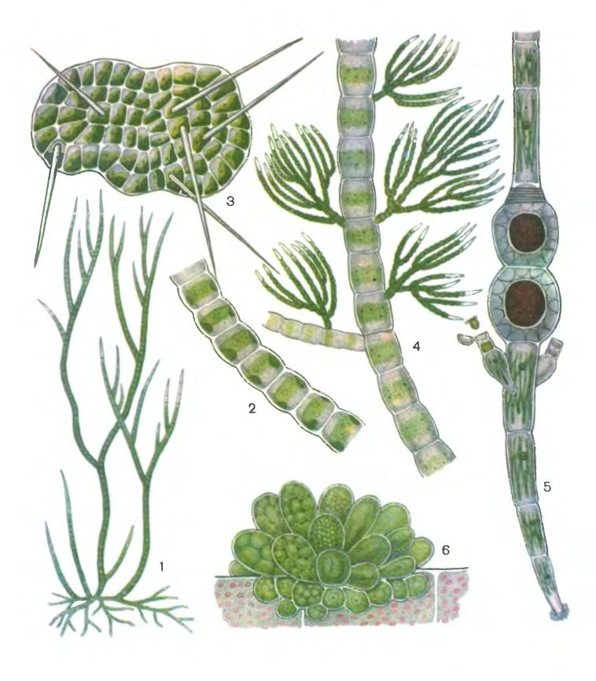
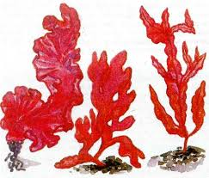
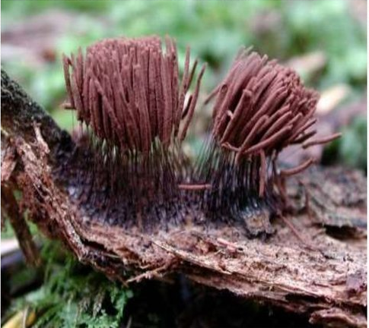
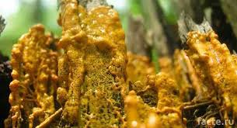
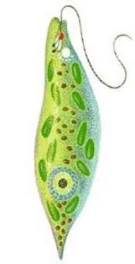
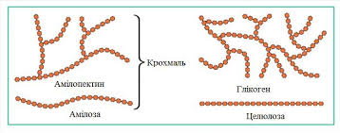
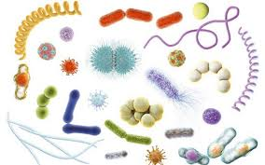
Що варто брати до уваги як критерій царства?
У псевдогрибів і слизовиків
відсутній хітин у клітинній стінці
У зелених і червоних водоростей хлоропласти –
це симбіотичні ціанобактерії
У прокаріотів 14 видів покривів
У евгленових хлоропласти –
це симбіотичні зелені водорості
Крохмаль і глікоген відрізняються
ступенем розгалуження

Slide 11
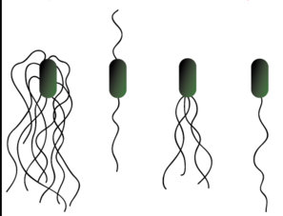
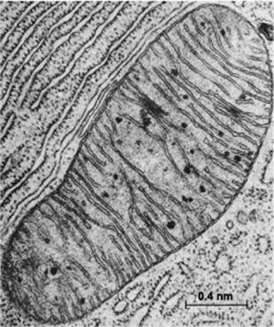
Число і форма мітохондрій, число і розміщення джгутиків
не піддається адаптаціям до середовища
і точно вказує на походження організмів

Slide 12
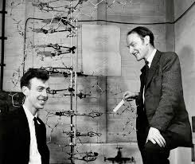
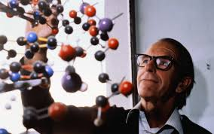
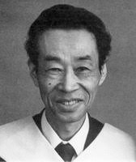
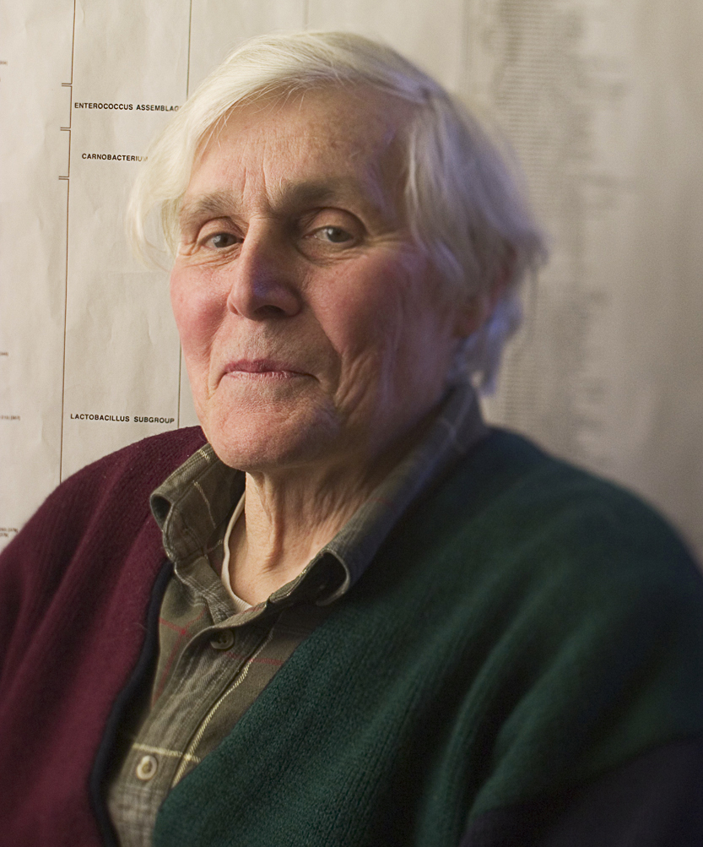
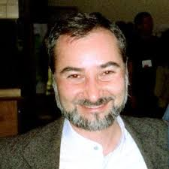
1977 р. – Фредерік Сенгер розробив
метод секвенування
1953 р. - Уотсон і Крік описали структуру ДНК,
1958 р. – Крік розкрив генетичний код
Мотоо Кімура – автор нейтральної теорії
молекулярної еволюції (1968 р.)
2005-2008 р.р. – міжнародна група
під керівництвом Сайни Едла
встановили сучасну систему
органічного світу
1977 р. - Карл Воузе запропонував
філогенетичний аналіз 16S рРНК і відкрив археї

Slide 13
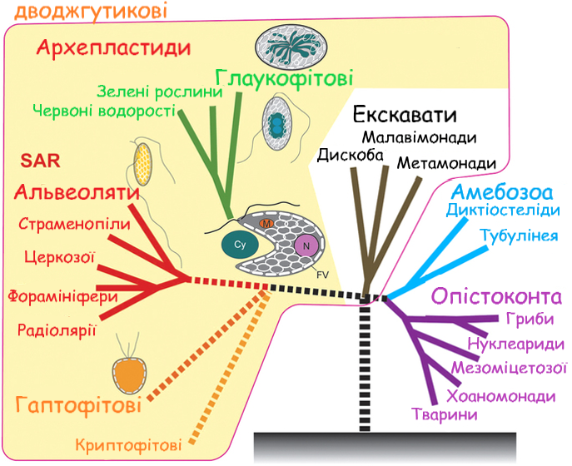
Субдомен
Діафоретики
Субдомен
Екскавати
Субдомен Аморфеї

Slide 14
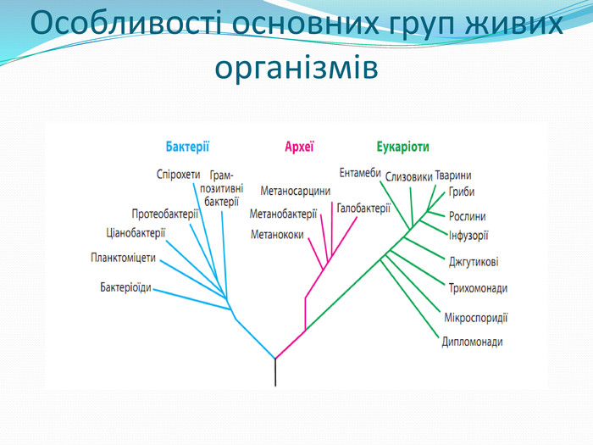
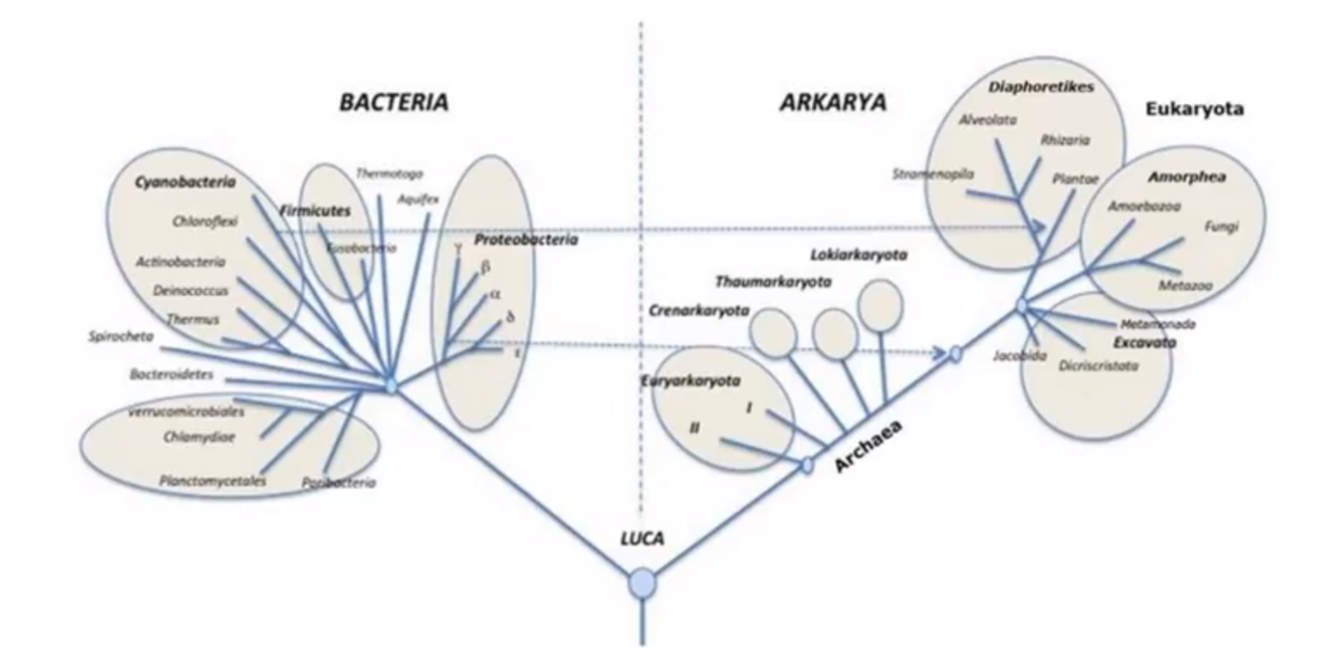
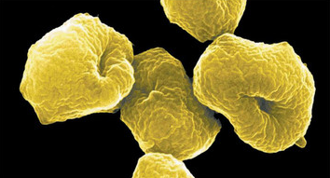
Тридоменна система
органічного світу
Дводоменна система
органічного світу
У 2015 році описано групу археїв –
Асгардархеї,
які стоять еволюційно
найближче
до еукаріотів

Slide 15

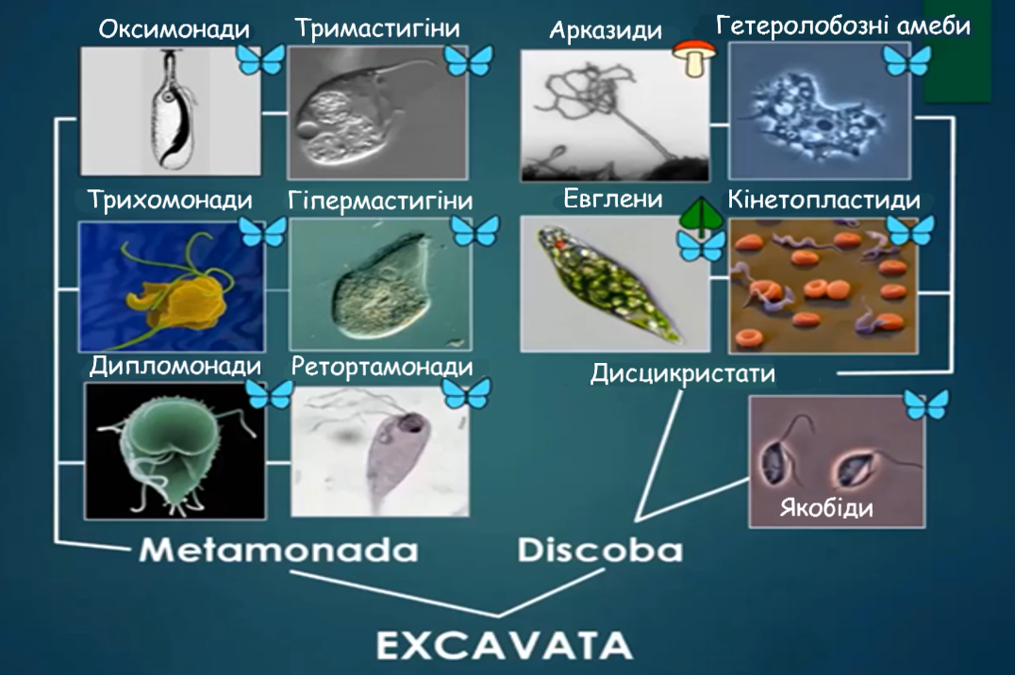

Slide 16
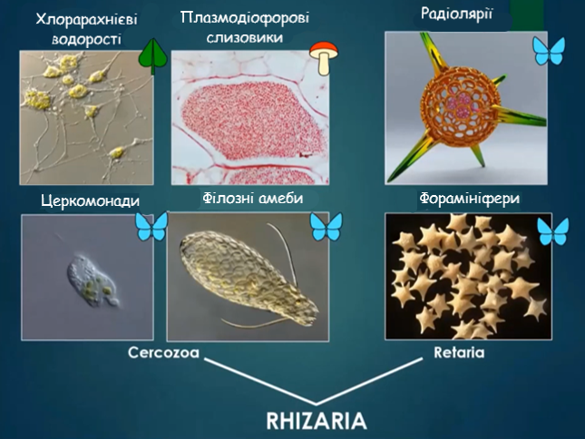

Slide 17
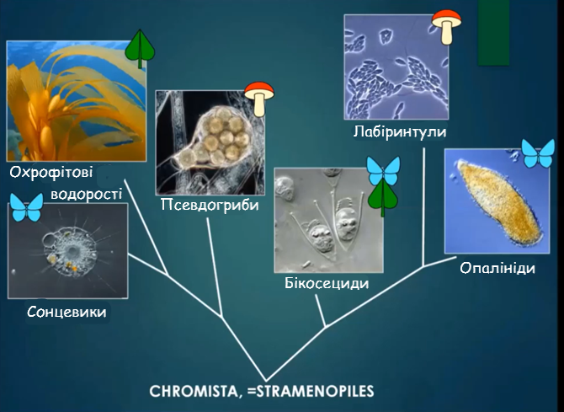

Slide 18
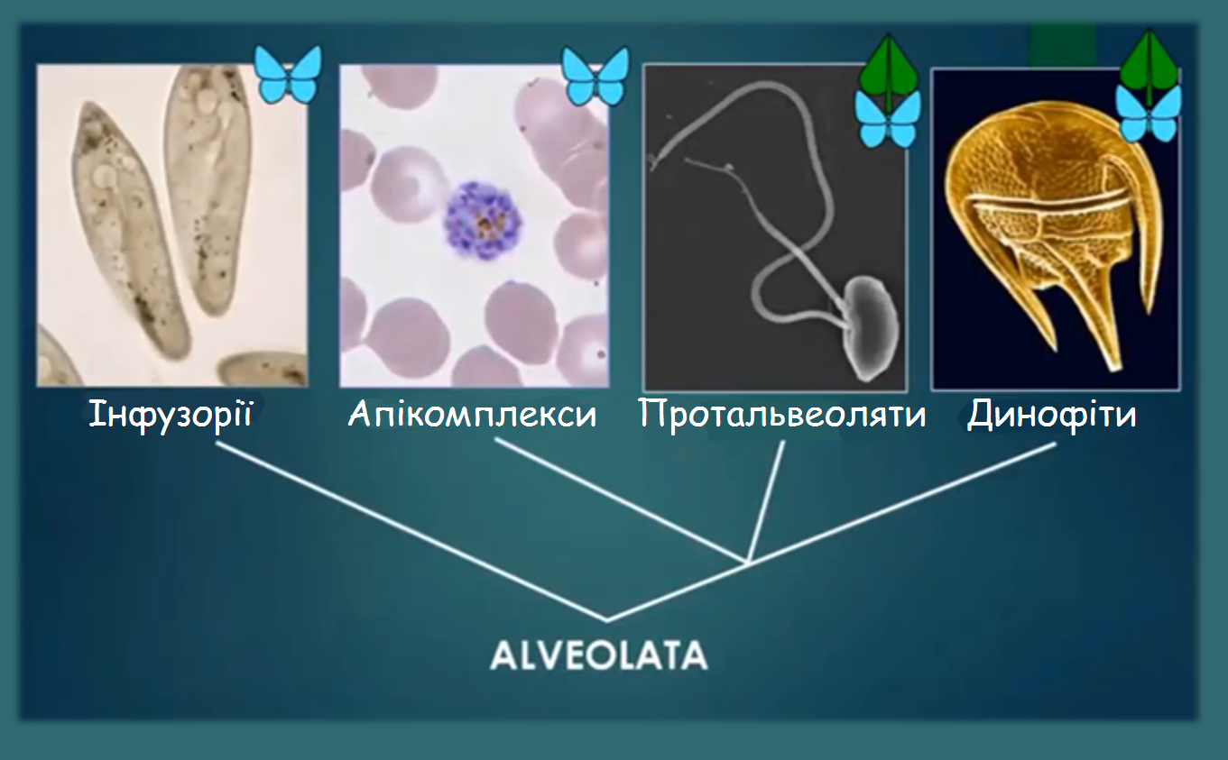

Slide 19
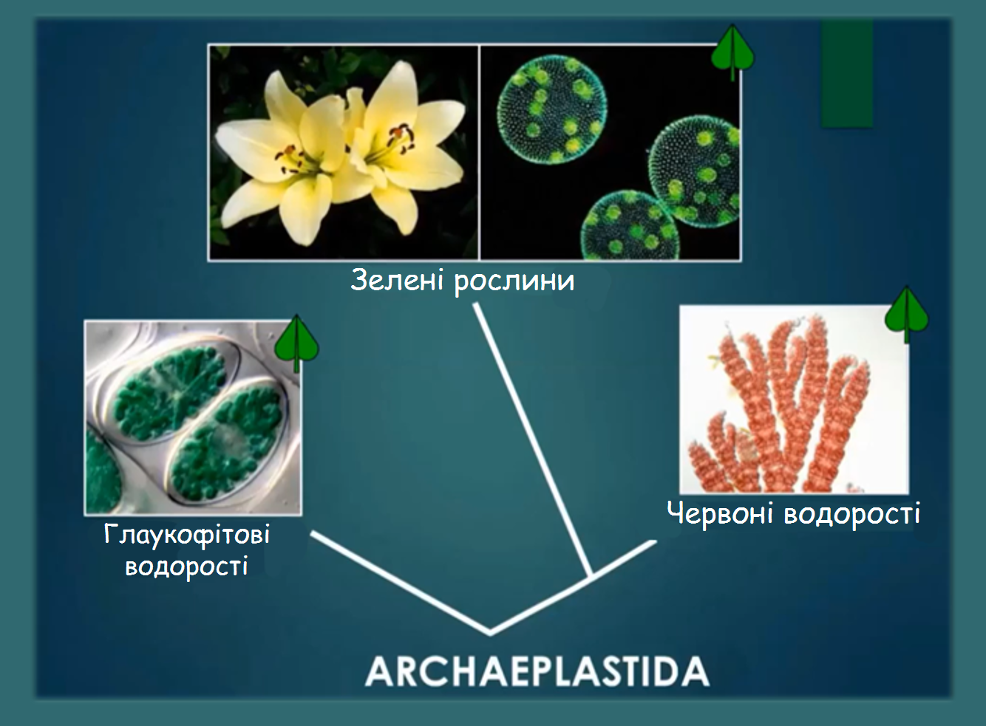
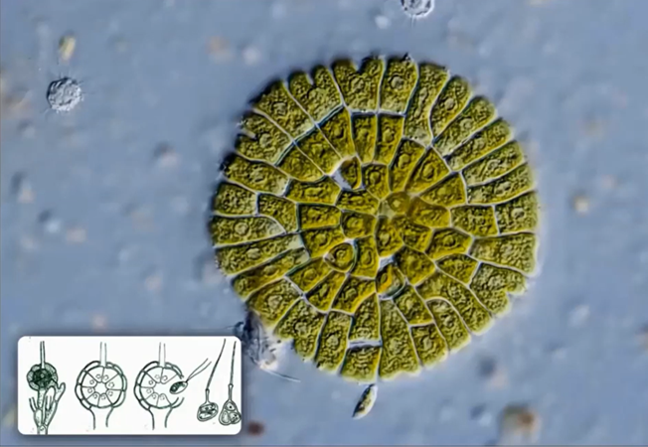
Від Coleochaete
походять вищі рослини

Slide 20
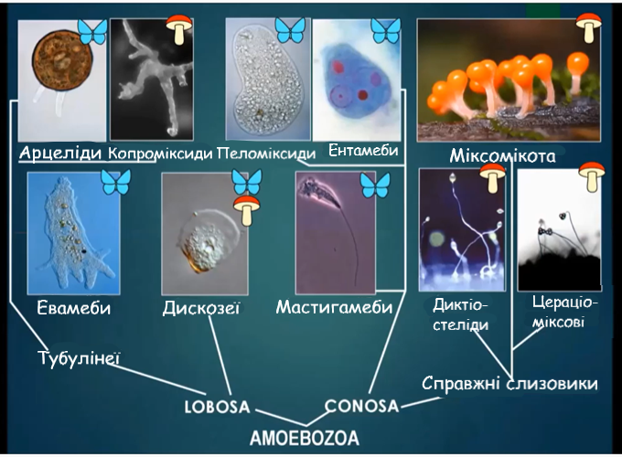

Slide 21
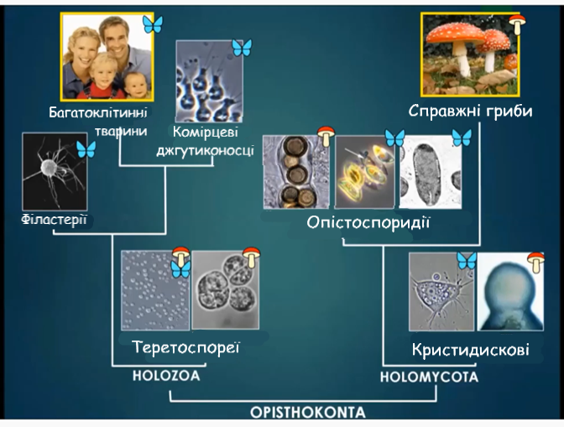
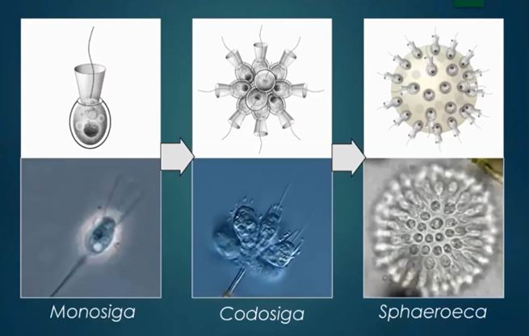
Комірцеві джгутиконосці –
предки багатоклітинних тварин

Slide 22
Відео до уроку можна переглянути за посиланням:
https://www.youtube.com/watch?v=C88r7SMNfmE

